Slide 1


Slide 2


MODULO II: NUEVAS HERRAMIENTAS DE UTILIDAD PARA EL PROFESIONAL EN CIENCIAS ECONÓMICAS
GERENCIA DE CONTROL PRESTACIONAL

Slide 3
CONTENIDOS:
1. Herramientas Tecnológicas
• Consulta de Alícuotas por CUIT
• Consulta de Historial de Contratos
• SEC – Solicitud Electrónica de Cotización
• CEO – Consulta Electrónica de Oferentes
• CNO – Certificado de No Objeción
• PD – Póliza Digital
2. Prestaciones Dinerarias
Incapacidades Laborales: Concepto, Tipos, Grados, Cálculo y Solicitud de Reintegro.
Fallecimiento: Conceptos y Cálculo.
3. Deuda por Cuotas Omitidas
Origen , Cálculo, y Plan de Pago

Slide 4
1. HERRAMIENTAS TECNOLOGICAS

Slide 5
HERRAMIENTAS TECNOLÓGICAS
LA NUEVA PROPUESTA TECNOLÓGICA DE LA SRT TIENE COMO OBJETIVOS:
Incrementar los procesos de control.
Promover la dinámica de mercado.
Simplificar y desburocratizar procesos.
Brindar información en tiempo real para todos los actores del Sistema.
Reducir los costos del Sistema de Riesgos del Trabajo sin afectar la calidad prestacional.

Slide 6
DESARROLLADAS PARA OPTIMIZAR EL FUNCIONAMIENTO DEL SISTEMA DE RIESGOS DEL TRABAJO
CONSULTA HISTORIAL DE CONTRATOS
CONSULTA DE ALÍCUOTA
3
CEO (CONSULTA ELECTRÓNICA DE OFERENTE)
1
2
4
SEC (SOLICITUD ELECTRÓNICA DE COTIZACIÓN)
5
PD (PÓLIZA DIGITAL)
6
CNO (CERTIFICADO DE NO OBJECIÓN)
Simplificación - Transparencia - Desburocratización

Slide 7
CONSULTA HISTORIAL DE CONTRATOS
Al ingresar la CUIT del empleador, permite conocer el historial de contratos celebrados entre ese empleador y una ART, el registro de contratos con cada ART, las fechas en la que estuvo asegurado, la afiliación vigente y si existieron contratos extinguidos por falta de pago.
Se encuentra disponible en la página Web de la SRT.
Beneficios:
Transparenta y dinamiza el mercado.
Evita el tráfico de bases de datos.

Slide 8
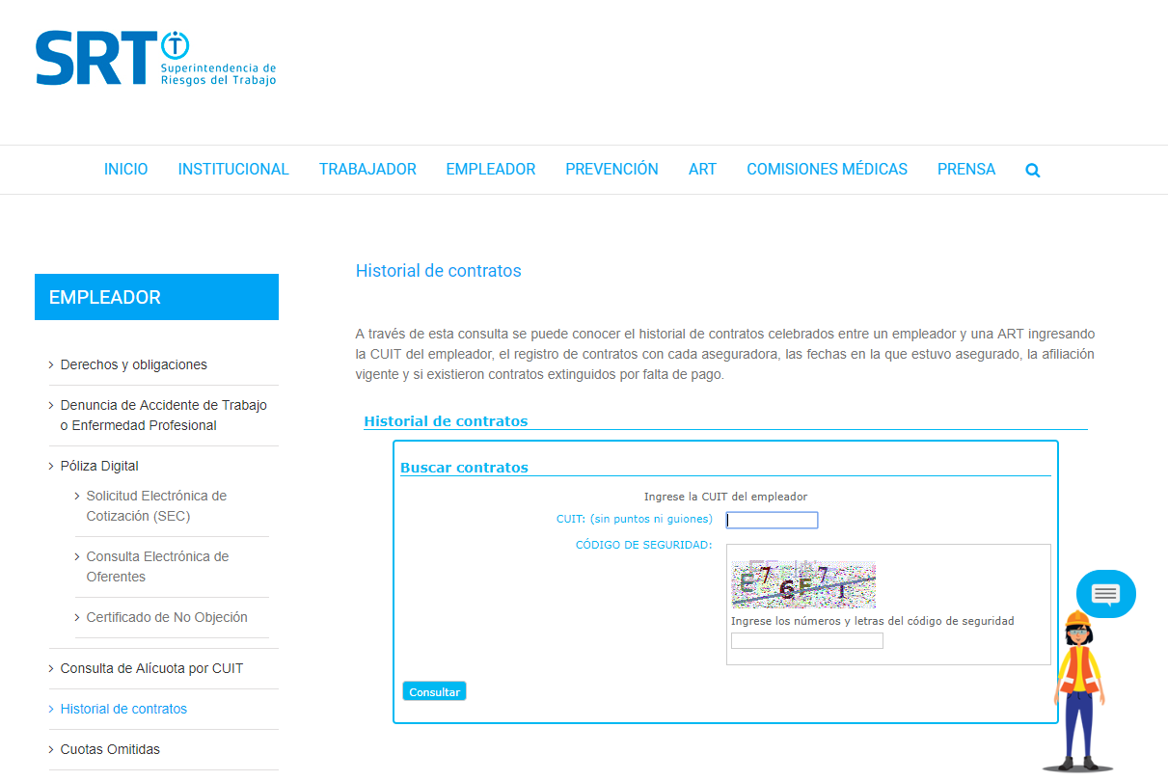

Slide 9
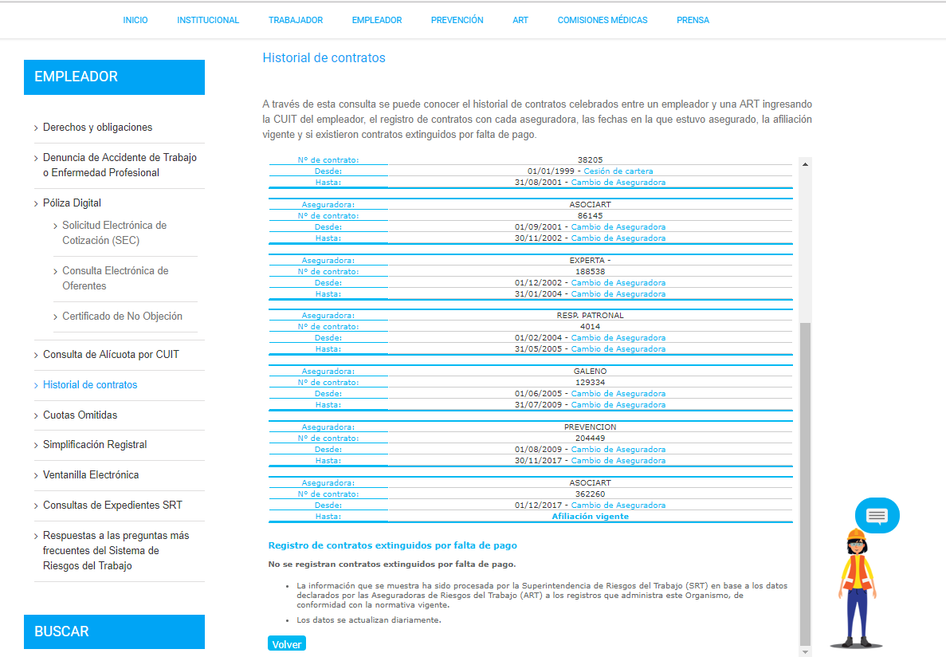

Slide 10
CONSULTA DE ALÍCUOTA POR CUIT
Permite a los interesados averiguar cuál es la alícuota que paga cualquier empleador a través de su número de CUIT.
Se encuentra disponible en la Ventanilla Electrónica de la SRT “eServicios SRT”, dentro del entorno de la página Web de AFIP.
Beneficios:
Permite a un empleador contar con información relativa a empleadores similares y sacar conclusiones respecto a los costos pagados o Brinda al empleador información útil para la negociación.
Transparenta y dinamiza el mercado.
Evita el tráfico de bases de datos.

Slide 11
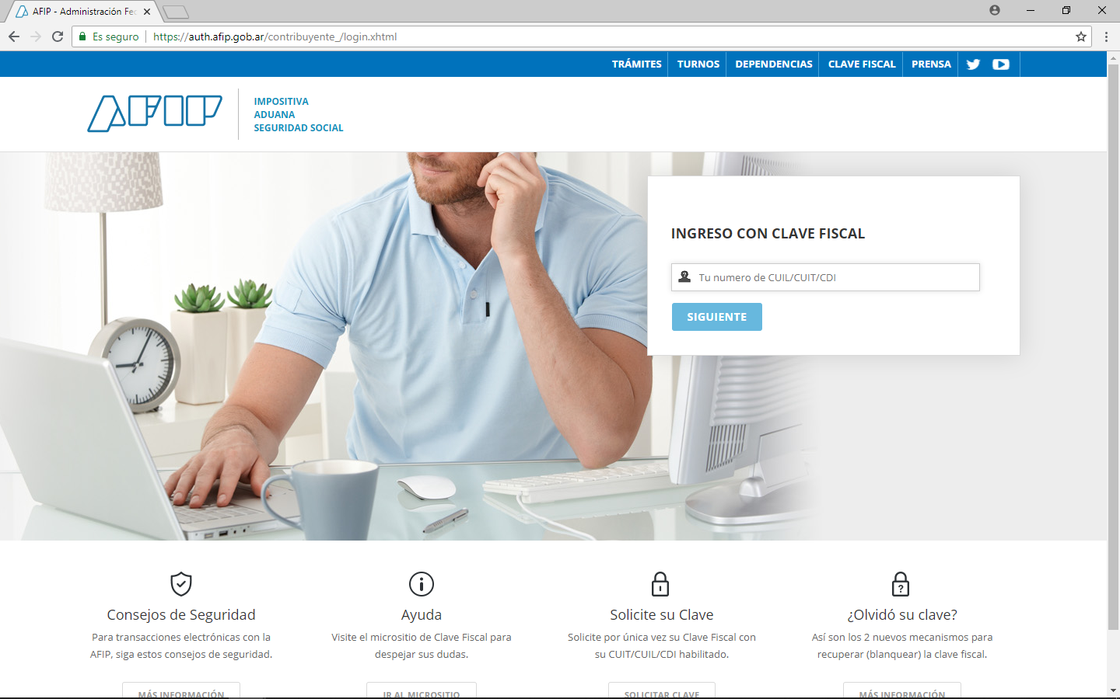

Slide 12
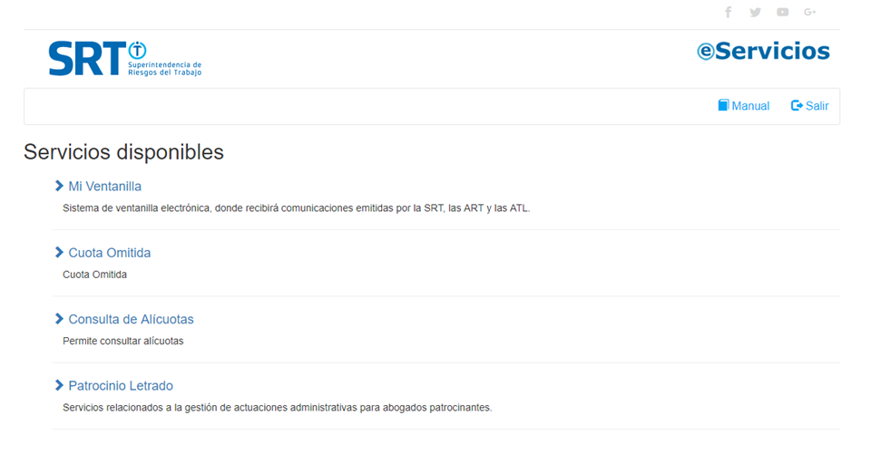

Slide 13
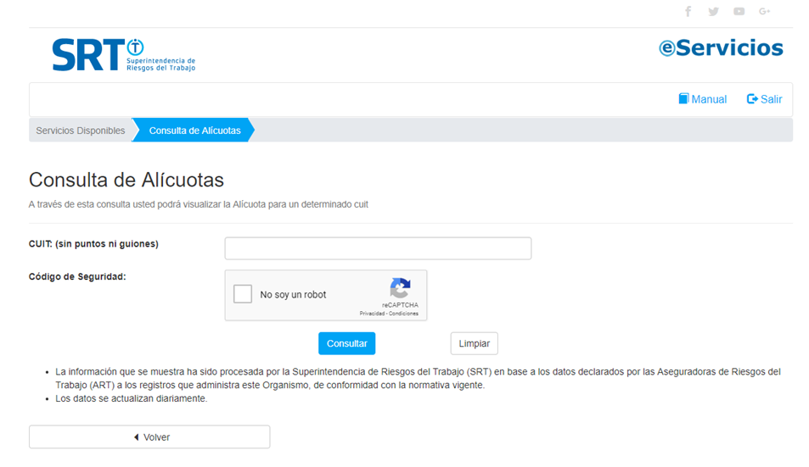

Slide 14
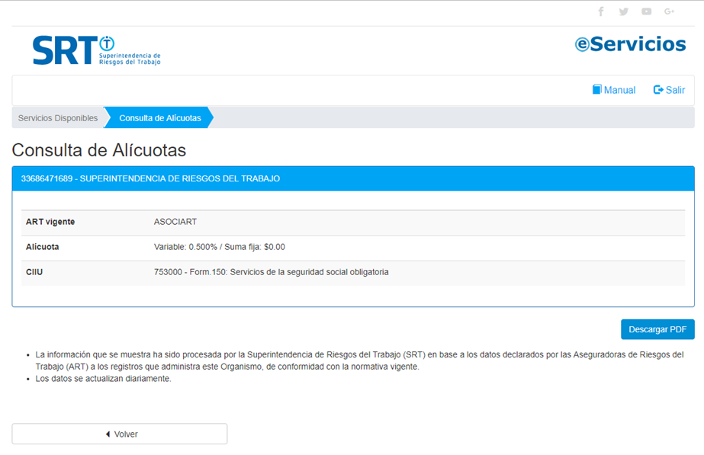

Slide 15

ANTECEDENTES NORMATIVOS
Afiliaciones y contratos de cobertura de riesgos del trabajo
Resoluciones S.R.T. N° 39/96, 51/98, 441/06, 365/09, 463/09, 741/10, 1.313/11, 2.224/14, 2.776/14.
Derogadas por:
Crea el Servicio “Póliza Digital de Riesgos del Trabajo” (P.D.)
Establece la Solicitud de Póliza Digital (S.P.D.), la cual reemplaza a la Solicitud de Afiliación.
Crea el Certificado de No Objeción (C.N.O.).
RESOLUCIÓN SRT 46/2018

Slide 16
DIAGNOSTICO
Antecedentes afiliaciones y contratos
Incumplimiento a la normativa.
Alícuotas superiores al tope del código de actividad CIIU
Multi afiliaciones (Para una misma CUIT dos ART presentaban el mismo día el alta de un contrato al Registro de la SRT)
Empleadores que no conseguían cotización por parte de las ART.
Altas informadas en forma tardía (Las ART tenian un plazo de 40 días para declarar el alta de los contratos al Registro de esta SRT)
Conflictos asociados a vigencias (Las ART ingresaban en el Registro de Contratos el alta de afiliación con una fecha distinta a la que acordaban con el empleador en el instrumento de cobertura).
Solicitudes de afiliación incompletas (acreditación de personería).

Slide 17
DIAGNOSTICO
Antecedentes afiliaciones y contratos
Conflictos con traspasos de ART (Las A.R.T. podían declarar un alta al Registro por traspaso sin cumplir en forma total o parcial el procedimiento indicado en la normativa, es decir sin haber suscripto un contrato con el empleador, como así tampoco haber solicitado la situación de deuda de dicha CUIT a la A.R.T. de origen).
Falta de entrega del contrato al empleador.
Inconsistencias entre el contrato y lo efectivamente declarado al Registro de Contratos.
Inconsistencias de datos básicos en el formulario de afiliación.

Slide 18
PÓLIZA DIGITAL DE RIESGOS DEL TRABAJO (PD)
El servicio PD es una solución tecnológica de uso obligatorio para las ART, sus canales comerciales y los EMPLEADORES, que reemplaza el procedimiento de afiliación y el contrato de cobertura en soporte papel.
Características:
Uso obligatorio por parte de todos los actores del sistema.
Identificación electrónica de identidad con CUIT y clave fiscal
Validación de pertinencia.
Consistencia de datos en tiempo real.

Slide 19
¿Cuáles son los procesos que incluye la PD?
Póliza Digital abarca el proceso completo de afiliación a una ART, ya sea por alta o por traspaso, tanto desde el punto de vista de la ART como del EMPLEADOR.
Adicionalmente, incluye una reingeniería en las operaciones y/o novedades que deben ser informadas por las ART al Registro de Contratos de esta SRT.
Esto cambia de manera sustancial el procedimiento que actualmente existe para que un EMPLEADOR contrate su cobertura de riesgos del trabajo.

Slide 20
PÓLIZA DIGITAL (PD)
Beneficios
Incremento del cumplimiento normativo.
Reducción de costos para el Sistema de Riesgos del Trabajo sin afectar la calidad prestacional.
Información en tiempo real para todos los actores del Sistema de Riesgos del Trabajo.
Desburocratización y simplificación de procesos
Transparencia en el proceso de cobertura.
Estandarización de las etapas del proceso.
Reducción de tiempos.
Despapelización.

Slide 21
¿Cómo impacta PD en el empleador?
El empleador para poder utilizar el servicio de PD debe ingresar a la pagina web de AFIP con su CUIT y Clave Fiscal y adherir a e-servicios SRT.
De este modo el empleador podrá entre otras funciones firmar electrónicamente una SPD que le permite contratar una ART para la cobertura de riesgos del trabajo de los trabajadores a su cargo.

Slide 22
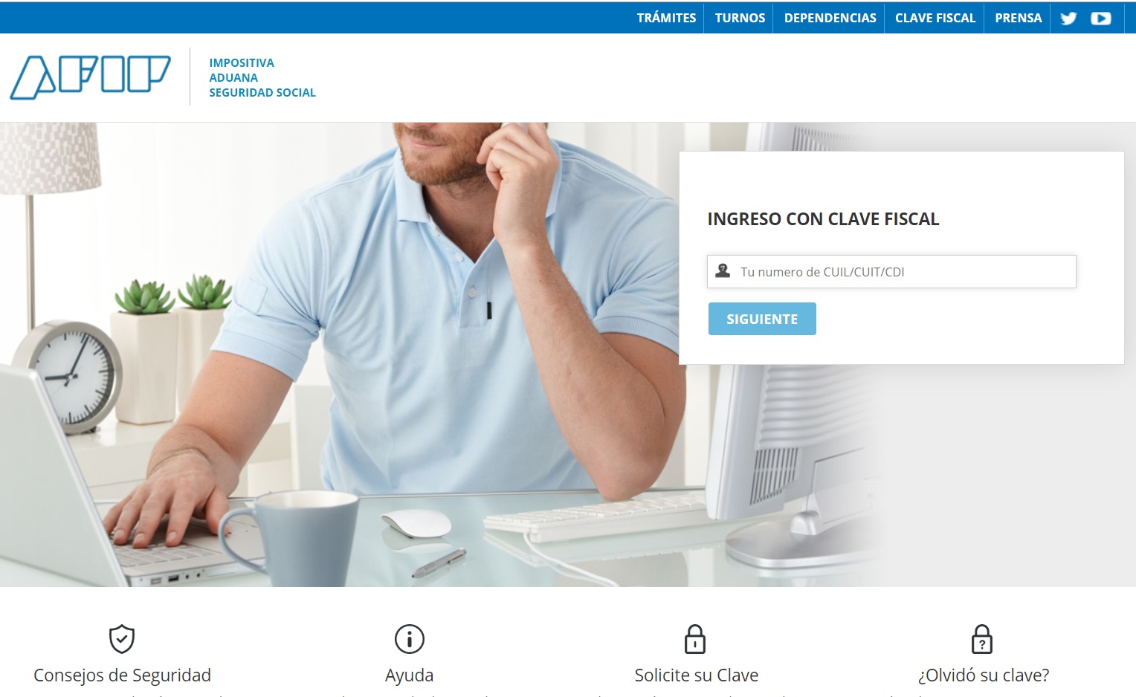

Slide 23
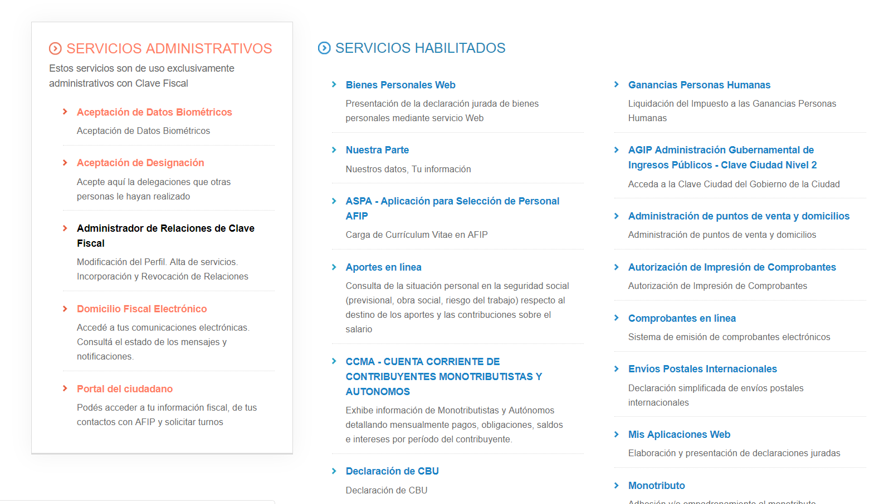

Slide 24
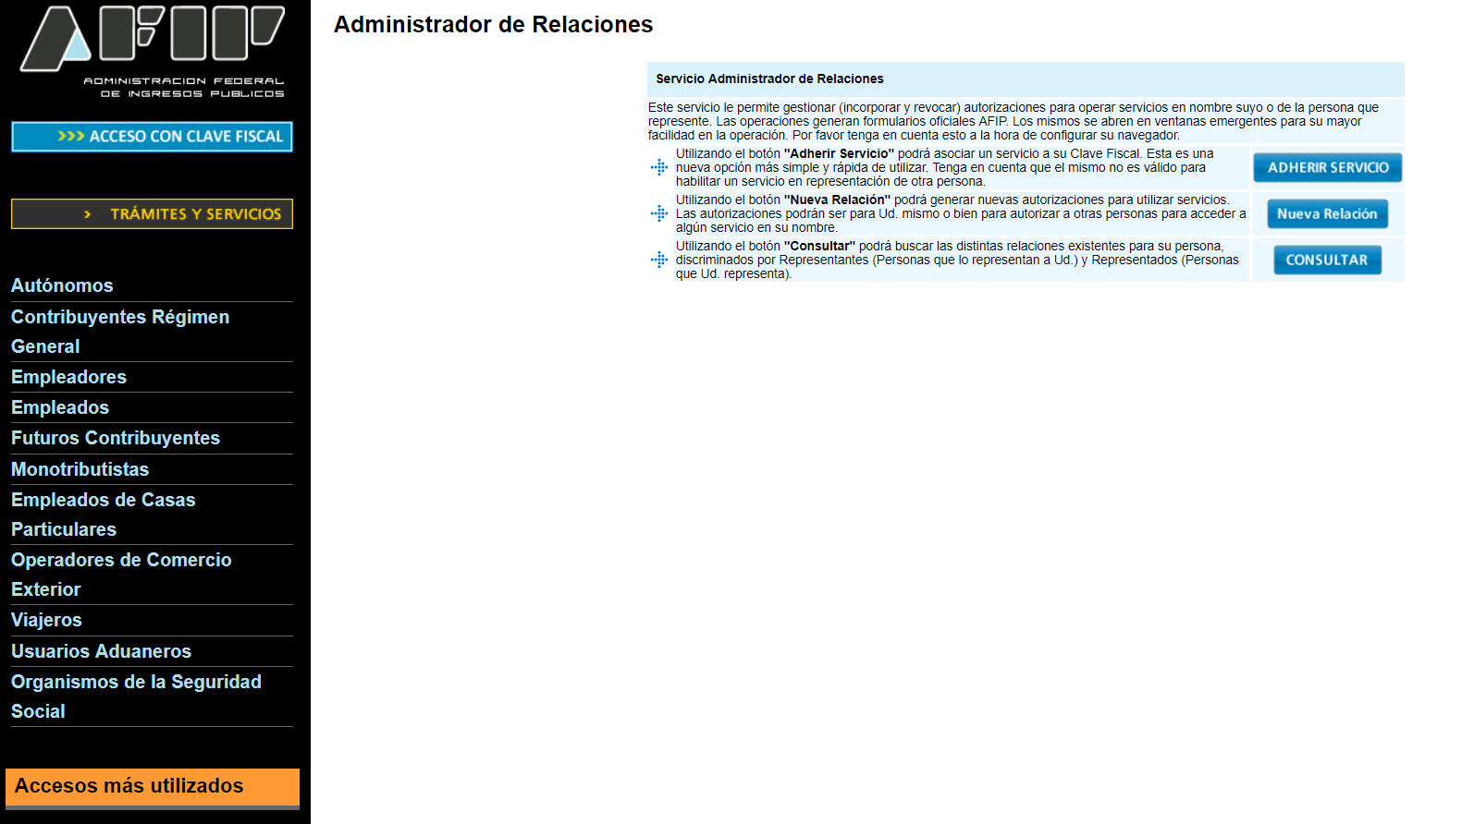

Slide 25
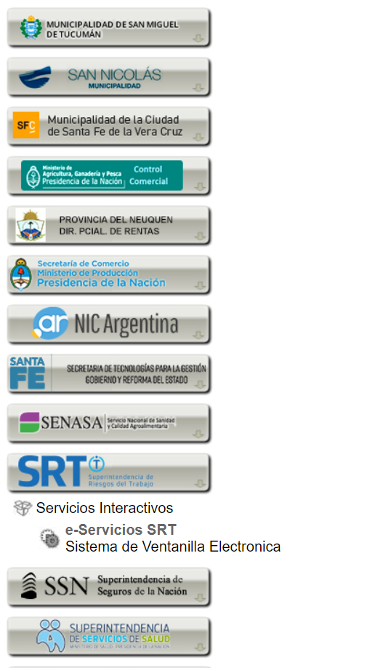
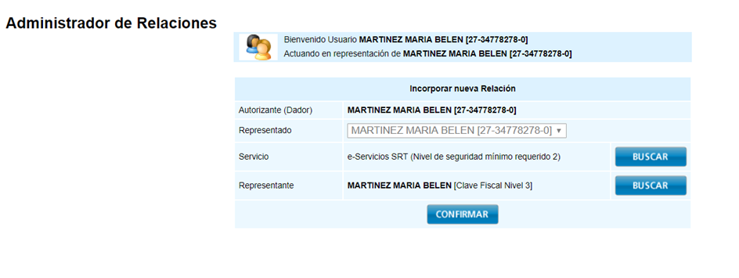

Slide 27
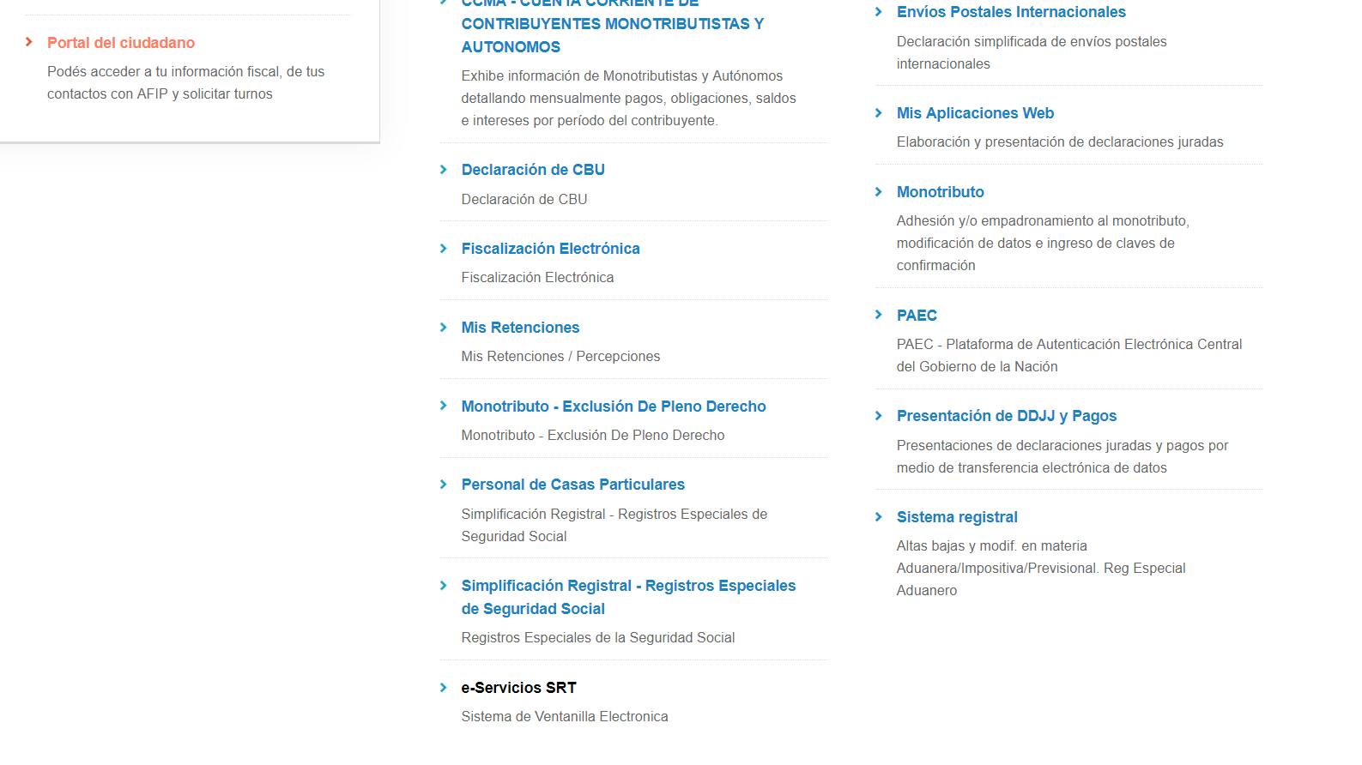

Slide 28

Póliza Digital de Riesgos del trabajo (P.D.)
El acceso a esta plataforma electrónica podrá realizarse a través de la herramienta “e-Servicios SRT”. Allí, el Empleador y la Aseguradora podrán concretar su vínculo contractual en un formato que reemplaza al tradicional contrato en papel.
Para utilizar el servicio el empleador debe:
Haber verificado previamente su correo electrónico y actualizado sus datos de contacto en “e-Servicios” – Sistema de Ventanilla Electrónica.
En los casos de Traspaso, haber tramitado previamente el C.N.O. La ART sólo podrá rechazar la emisión del certificado cuando el empleador presente saldo deudor.

Slide 29
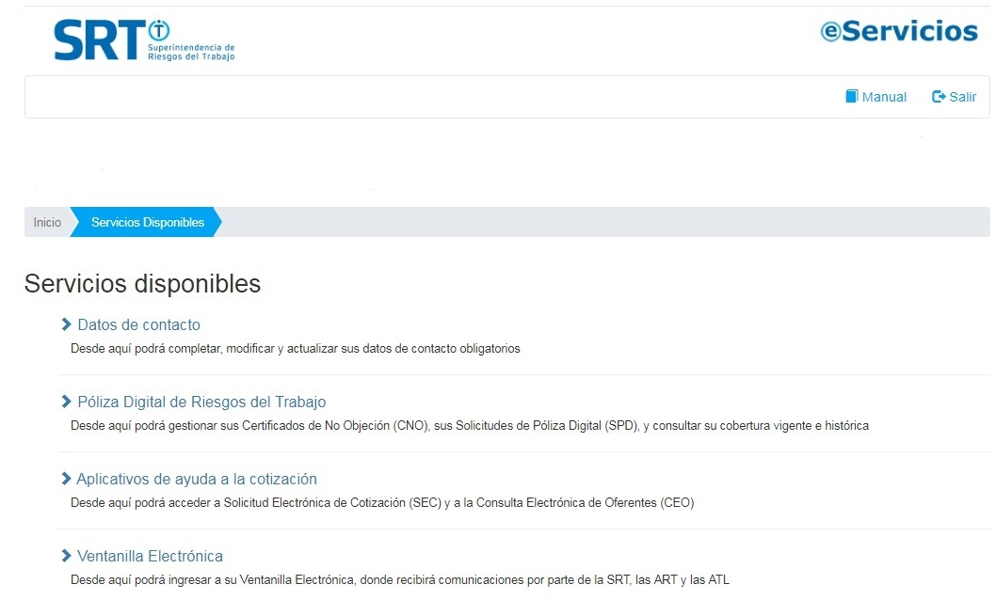
Servicios disponibles que se despliegan cuando el empleador ingresa con su N° de CUIT y clave fiscal a “eServicios” SRT - Sistema de Ventanilla Electrónica
Aquí el empleador puede actualizar sus datos de contacto, solicitar el certificado que habilita su traspaso a otra ART, gestionar sus solicitudes de póliza digital, consultar su cobertura, solicitar cotización de riesgos del trabajo y consultar las comunicaciones que las ART y las ATL le remitan.

Slide 30
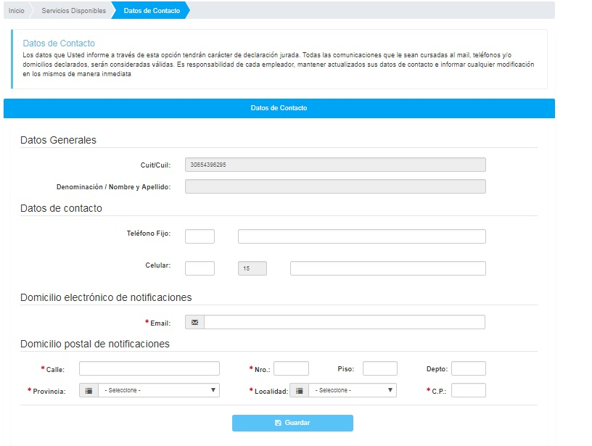
Servicio “Datos de Contacto”
Es obligación del empleador completar y mantener actualizados los Datos de Contacto.
El empleador deberá completar sus Datos de Contacto en forma previa a avanzar en la contratación de su cobertura de riesgos del trabajo.

Slide 33
Si es un traspaso el empleador debe tener un CNO vigente
Empleador solicita cotización a una ART y acuerdan las condiciones comerciales
Canal Comercial de la ART confecciona la SPD
5 DH o hasta las 11:59 Hs. del día hábil anterior a la entrada en vigencia
ART
Vencido este plazo se ANULA automáticamente la SPD
Vencido este plazo la SPD queda ACEPTADA por defecto.
Rechazar la SPD
5 DH o hasta las 23:59 Hs. del día hábil anterior a la entrada en vigencia
Editar la SPD
Una vez recibida la SPD ya validada, el Empleador deberá aceptarla. Tiene tiempo hasta las 23:59hs del día de entrada en vigencia o del día hábil posterior si el primero fuera un feriado.
SI NO LO HACE SE ANULA POR DEFECTO
Aceptar y enviar la SPD al Empleador
Solo podrá modificar el CIIU, el Nivel y/o la Alícuota

Slide 34
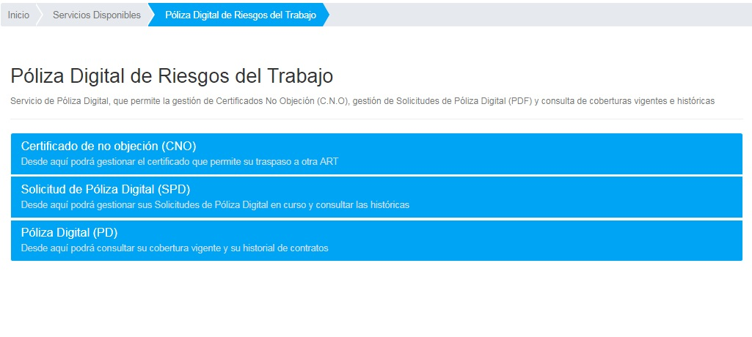
Servicio “Póliza Digital de Riesgos del Trabajo”
En este servicio el empleador puede solicitar el certificado que habilita su traspaso a otra ART, gestionar sus solicitudes de póliza digital y consultar su historial de pólizas digitales

Slide 35
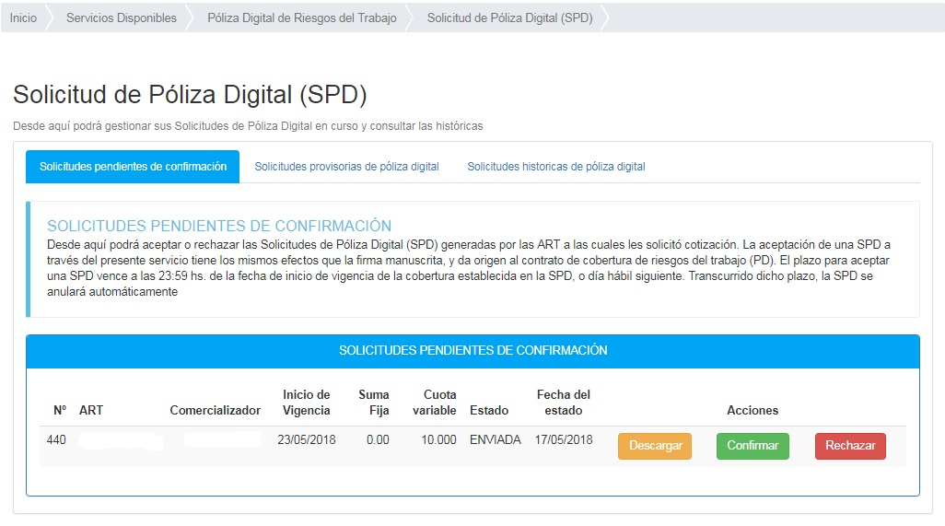
Aplicativo “Solicitud de Póliza Digital”
En el sub-aplicativo “Solicitudes pendientes de confirmación” el empleador podrá Descargar, Confirmar o Rechazar una SPD.
Al Confirmar una SPD, se origina la Póliza Digital

Slide 36
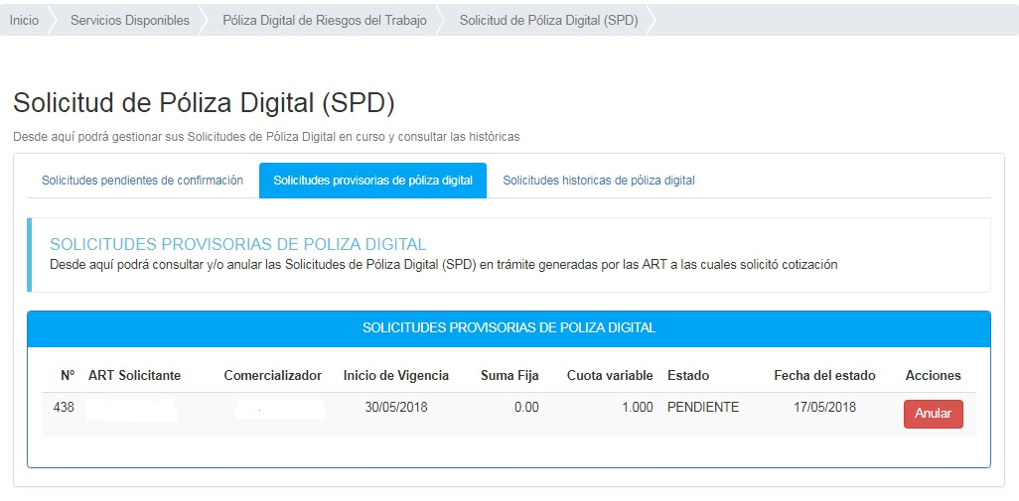
Aplicativo “Solicitud de Póliza Digital”
En el sub-aplicativo “Solicitudes provisorias de póliza digital”, el empleador puede consultar sus SPD en trámite.
La única acción que puede realizar un empleador sobre una SPD provisoria, es Anular

Slide 37
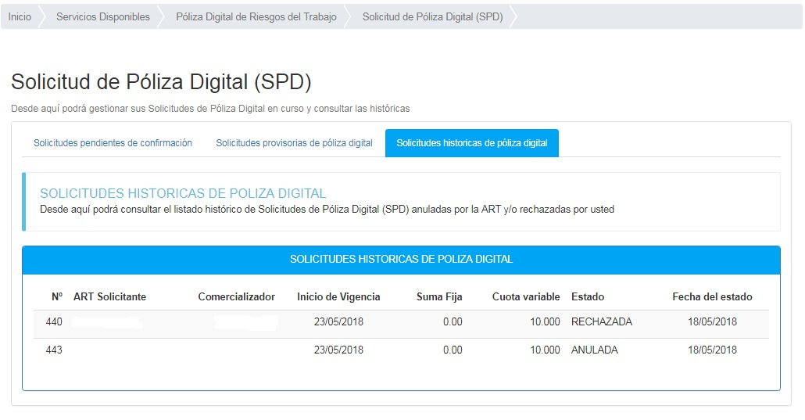
Aplicativo “Solicitud de Póliza Digital”
En el sub-aplicativo Solicitudes históricas de póliza digital, el empleador puede consultar todas las SPD que no llegaron a ser pólizas digitales.

Slide 38
Certificado de No Objeción (CNO)
El EMPLEADOR que desee traspasarse de ART deberá gestionar previamente un (C.N.O.), que es el documento que acredita que la ART vigente no cuestiona el traspaso pretendido
Al solicitar el CNO, el empleador deberá seleccionar la/las ASEGURADORAS habilitadas para utilizarlo.
El EMPLEADOR podrá agregar ART a las seleccionadas, siempre que el CNO se encuentre en estado PENDIENTE o ACEPTADO. El EMPLEADOR no podrá eliminar las ART seleccionadas
La ART tendrá CINCO (5) días hábiles para dar respuesta al pedido del empleador, consintiendo o rechazando la emisión del C.N.O.. Transcurrido dicho plazo sin que medie respuesta, la solicitud se considerará aprobada por ausencia de respuesta de la ART y el CNO será emitido de oficio..

Slide 39
El CNO tiene vigencia hasta el último día del mes de su emisión. Si cumplido dicho plazo no se hubiera utilizado para tramitar un traspaso a otra A.R.T., el empleador deberá tramitarlo nuevamente.
A partir del inicio de vigencia de PD y del CNO, es el EMPLEADOR el que gestiona su salida de su ART actual y su llegada a la nueva ART, brindando así transparencia al proceso y dotando al EMPLEADOR de la capacidad para gestionar su cobertura.
El CNO se gestiona de manera previa a la firma de la SPD, lo que acentúa aún más dicha transparencia ya que impide la interrupción posterior del proceso de afiliación
La comunicación entre el empleador y la ART es fehaciente y gratuita. El CNO agiliza el procedimiento de traspaso, minimizando las situaciones de conflicto entre ART y empleadores.

Slide 40

Traspaso
Empleador solicita el CNO por VE
ART actual
El Empleador podrá seleccionar una o mas ART al confeccionar el CNO. En caso de ser concedido podrá ser utilizado por cualquiera de esas aseguradoras consignadas.
Regularizar la situación y volver a solicitar el CNO.
Rechazarlo por Objeción de Deuda.
5 DH para Responder
El CNO tiene validez solo para iniciar el Traspaso dentro del mes en el que fue emitido. Si no se usa en ese mes, se deberá solicitar uno nuevo.
Consentirlo
Dar curso a la SPD (Solicitud de Póliza Digital)

Slide 41
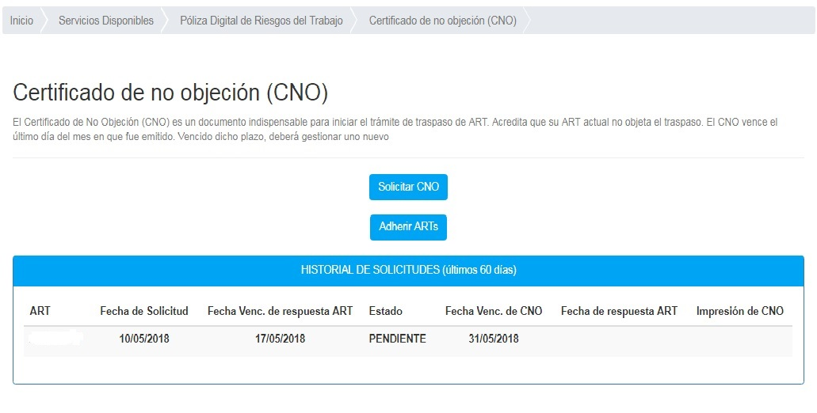
Aplicativo “Certificado de no Objeción”
El empleador deberá solicitar un CNO en forma previa a iniciar un traspaso de ART. El CNO es el documento que certifica que la ART habilita al empleador a traspasarse a otra aseguradora. El CNO no es un libre deuda.
Si el empleador no cumpliera con el plazo de permanencia mínima en su ART actual o no contara con cobertura vigente, no estará habilitada la opción “Solicitar CNO”
El empleador podrá elegir la o las ART que podrán utilizar el CNO para gestionar su traspaso. Una vez seleccionada una ART, podrá agregar pero no eliminar ART´s previamente seleccionadas

Slide 42
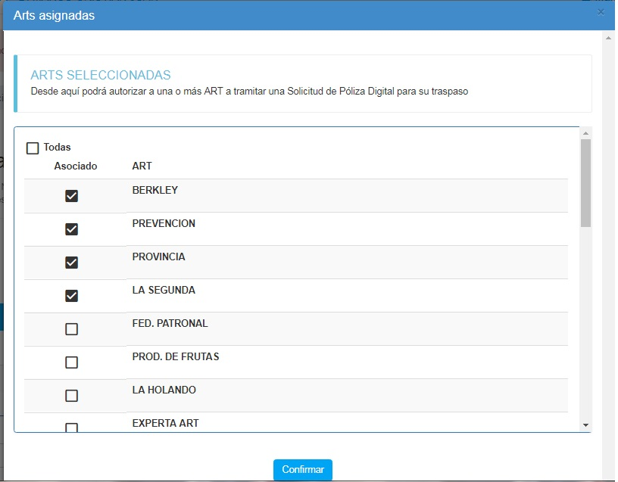
Selección de ART´S autorizadas a utilizar el CNO
Una vez seleccionada una ART, no se puede eliminar dicha selección.
Si inicialmente el empleador desea solicitar cotización a una sola ART, deberá seleccionar la misma.
Si con posterioridad a dicha selección, desea solicitar cotización a otra ART, debe ingresar al presente aplicativo y agregar la o las ART que desee.
El empleador puede agregar ART´s siempre que el CNO se encuentre en estado Pendiente o Aprobado.

Slide 43
Disposiciones Generales
El aumento de alícuota por un cambio de C.I.I.U. solo podrá realizarse cuando el empleador haya cumplido con la condición de permanencia mínima de 6 meses para su primera afiliación o 1 año para las afiliaciones posteriores, excepto con acuerdo expreso de ambas partes.
Cuando la ART considera que el C.I.I.U. del empleador no se corresponde con su actividad económica real, podrá modificarlo, notificándolo fehacientemente con una antelación de 60 días corridos.
El contrato tendrá una vigencia mínima de 1 año contado desde las 0:00 Hs. de la fecha de inicio de vigencia estipulada en la S.P.D.

Slide 44

Rescisiones contractuales
Si al termino de la vigencia de un contrato el empleador no hubiera contratado otra ART, ni se hubiera adherido al régimen de autoaseguro, el contrato se entenderá renovado automáticamente por otro año.
Las rescisiones contractuales, excepto la originada por un traspaso o por la adhesión al régimen de autoaseguro, se podrán ejecutar en cualquier momento del mes, no siendo condición necesaria que tenga vigencia por periodos mensuales completos. Las ART deberán informar este tipo de novedades a la SRT.
La fecha de finalización de los contratos motivada en una rescisión por traspaso o por la incorporación del empleador al régimen de autoaseguro, deberá coincidir con el último día del mes calendario.
Cuando el empleador solicite por medio de una nota formal a la ART la rescisión por Cese de la actividad del establecimiento o porque no tenga más trabajadores en relación de dependencia, deberá además presentar la documentación de AFIP respaldatoria. La ART deberá corroborar dicha documentación.

Slide 45

Rescisiones contractuales
Las ART podrán solicitar la baja del contrato por cese de actividades del empleador cuando verifique que el mismo figura en el listado mensual que provee la SRT, con la nómina de empleadores que solicitaron la baja como tales ante AFIP.
Lo mismo sucederá cuando el empleador no haya presentado el Formulario de AFIP N° 931 durante 24 meses consecutivos desde la publicación de la Norma (01/06/2018). En este caso, la ART deberá notificar al empleador que su contrato quedará extinguido a partir de los 15 días de recibida la notificación, excepto que el empleador en dicho plazo manifieste su voluntad de que el contrato continúe vigente.
La notificación deberá realizarse vía correo postal, con acuse de recibo al domicilio fiscal declarado ante AFIP o al último domicilio declarado ante la ART si no hubiera domicilio fiscal. Adicionalmente, podrá realizarse una notificación vía ventanilla electrónica.

Slide 46



Obligaciones de la ART
Las ART deberán poner en conocimiento de sus empleadores afiliados, en forma mensual, el estado de su situación de pagos, mediante una cuenta corriente. La misma podrá ser habilitando desde su sitio web el acceso a cada empleador a su estado de cuenta corriente.
Las notificaciones de incrementos de alícuotas superiores al 50% o a 3 puntos porcentuales, lo que sea menor, deberán realizarse vía Ventanilla Electrónica con la leyenda “Modificación de alícuotas diferenciada”, complementariamente, podrá utilizar otros medios de notificación.
Cuando la ART sea notificada de inicios de procesos judiciales o extrajudiciales relacionados con Accidentes de Trabajo y/o Enfermedades Profesionales, deberá informar dicha situación al empleador de manera fehaciente.

Slide 47

Régimen Especial de Personal de Casas Particulares
Cuando el empleador registre, en forma simultánea, trabajadores del Régimen Especial de Personal de Casas Particulares y del Régimen General, la cobertura de la ART para todos los trabajadores se regirá por la condiciones del Régimen General.
Cuando el empleador se encuentre afiliado a una ART dentro del Régimen Especial de Personal de Casas Particulares, y posteriormente adquiera la categoría de empleador del Régimen General, será cubierto por la ART ya contratada en el Régimen Especial.
La ART deberá notificarle al empleador las alícuotas a aplicar a partir del mes siguiente a la notificación. Cuando no exista información con respecto a la actividad del empleador, se deberá considerar el C.I.I.U. registrado en AFIP, la cantidad de trabajadores y la masa salarial declarada en el Formulario de AFIP N°931. La cuota resultará de la sumatoria de las cuotas de ambos regímenes. De igual modo se procederá cuando empleador del Régimen General incorpore trabajadores del Régimen Especial.

Slide 48


Régimen Especial de Personal de Casas Particulares
Al empleador del Régimen Especial que hubiere omitido suscribir un contrato con una ART, pero ingrese pagos de cuotas al Sistema de Riesgos del Trabajo, desde la SRT se le asignará de oficio una ART.
Excepto que se encuentre incorporado en el Registro de Contratos rescindidos por falta de pago .
La asignación de la ART será en función de la participación de la misma en el mercado.
La vigencia de la cobertura, para los contratos asignados de oficio, será a partir de la 00:00 Hs. del día inmediato posterior a la fecha de pago.

Slide 49
Disposiciones Finales y Transitorias
La utilización del Servicio “Póliza Digital de Riesgos del Trabajo” será obligatoria para todas las solicitudes de cobertura que se originen a partir del 01/08/2018 y para todos los contratos que inicien vigencia a partir del 01/09/2018.
En caso que un empleador registrase afiliación en más de una ART, se presumirá como valido el 1° Contrato de afiliación declarado ante la SRT.
Se consideran conductas restrictivas de los derechos del empleador:
Falta de inicio de la tramitación del C.N.O., si el empleador los solicitara.
Falta de entrega del comprobante de C.N.O., ante requerimiento del empleador.
Rechazos reiterados de C.N.O. sin que medien acciones concretas por parte de la ART orientadas al cobro de la deuda que motiva dichos rechazos.

Slide 50

Resolución SRT 47/2018
Crea el Servicio “Aplicativos de Ayuda a la Cotización”.
El mismo estará compuesto por 2 aplicativos:
“Solicitud Electrónica de Cotización” (S.E.C.)
“Consulta Electrónica de Oferentes” (C.E.O.)
Para utilizar el servicio, el empleador deberá previamente haber actualizado su información en el servicio de “Datos de Contacto” disponible en “e-Servicios SRT” – Sistema de Ventanilla Electrónica.
No es obligatorio para el empleador el uso de los aplicativos S.E.C. y C.E.O. para poder utilizar el servicios de “Póliza Digital de Riesgos del Trabajo”

Slide 51
SOLICITUD ELECTRÓNICA DE COTIZACIÓN (SEC)
Descripción:
Servicio web que brinda al empleador la posibilidad de generar un pedido de cotización a la ART de su elección.
Se encuentra disponible en la Ventanilla Electrónica de la SRT “eServicios SRT”, dentro del entorno de la página Web de AFIP.
Características:
Tramitación web por parte del empleador.
La solicitud por parte del empleador no es anónima
La solicitud no es masiva, se realiza a una sola ART por vez.
La respuesta de la ART es obligatoria.

Slide 52
SOLICITUD ELECTRÓNICA DE COTIZACIÓN (SEC)
Beneficios:
Genera un canal de comunicación fehaciente y controlado entre un empleador que requiere cotización y una ART.
Garantiza la cotización.
Elimina la carterización.
Promueve la cobertura.
Reduce la judicialización de casos sin cotización.
Reduce los tiempos de procesos ya que impone plazos de respuestas entre las partes.
Transparenta el proceso de cotización.
Reduce de costos.

Slide 53
Solicitud Electrónica de Cotización (S.E.C.)
Podrá ser utilizado por un empleador a una misma ART, una vez cada 180 días, pudiendo realizar en ese plazo una solicitud a una ART diferente.
En cada caso, para efectuar una nueva solicitud, la anterior deberá estar finalizada, sea porque la (A.R.T.) haya contestado o porque transcurrió el plazo con que la misma contaba para dar respuesta
Las ART tendrán un plazo de 5 días hábiles para contestar la solicitud de cotización recibida cuando el empleador solicitante tenga hasta CINCUENTA (50) trabajadores. Para los casos en que el empleador tenga más de CINCUENTA (50) trabajadores el plazo será de QUINCE (15) días hábiles. Transcurrido dicho plazo, sin que medie respuesta, la ART quedará automáticamente incursa en incumplimiento.
La respuesta a la Solicitud de Cotización tendrá una validez de TREINTA (30) días corridos.
En el Aplicativo estarán a disposición la solicitudes históricas y las respuestas realizadas por las ART.

Slide 54

Solicitud Electrónica de Cotización (S.E.C.)
El Empleador podrá solicitarle a cualquier Aseguradora que le cotice la cobertura del personal de acuerdo a su actividad.
Lo debe realizar vía Ventanilla Electrónica, por lo que antes de solicitarlo deberán estar validados todos sus datos.
Al efectuar la solicitud, la Aseguradora recibe los siguientes datos :
Código Único de Identificación Tributaria (C.U.I.T.)
Razón Social
Domicilio Fiscal
Índice de incidencia de los últimos 2 años
Clasificación Internacional Industrial Uniforme (C.I.I.U.) principal
Promedio mensual de cápitas declaradas en los últimos 12 meses
Promedio mensual de remuneración declarada en los últimos 12 meses
Alícuota promedio para la actividad
Índice de incidencia promedio para la actividad

Slide 55
CONSULTA ELECTRÓNICA DE OFERENTES (CEO)
Descripción:
Servicio web a través del cual el empleador puede consultar en forma simultánea a todas las ART si tienen interés en avanzar con el proceso de cotización y otorgamiento de cobertura.
Se encuentra disponible en la Ventanilla Electrónica de la SRT “eServicios SRT”, dentro del entorno de la página Web de AFIP.
Características
Tramitación web por parte del empleador.
La consulta por parte del empleador es anónima
La consulta es masiva a todas las ART.
La respuesta de la ART no es obligatoria.

Slide 56
CONSULTA ELECTRÓNICA DE OFERENTES (CEO)
Beneficios:
Dinamiza el mercado.
Simplifica el proceso de inicio de cotización al permitir que sea remoto.
Genera contactos de interés mutuo.
Reduce los tiempos y los costos.

Slide 57

Consulta Electrónica de Oferentes (C.E.O.)
Es una herramienta que permite a un empleador comunicarse fehacientemente con todas las ART, para consultar si se encuentran interesadas en avanzar con el proceso de cotización para la cobertura de los riesgos del trabajo del personal a su cargo.
En el Aplicativo estarán a disposición la solicitudes históricas y las respuestas realizadas por la ART.
Las ART tendrán 5 días hábiles para contestar, a través del mismo aplicativo, la solicitud de cotización recibida. Transcurrido el plazo mencionado sin que medie respuesta, quedará automáticamente inhabilitada la posibilidad de ingresar una respuesta. Es decir que no es obligatorio que las Aseguradoras respondan.

Slide 58

Consulta Electrónica de Oferentes (C.E.O.)
La consulta es ANONIMA y se hace con datos mínimos.
Se puede solicitar una vez cada 6 meses.
Al efectuar la consulta, las aseguradoras reciben los siguientes datos:
Índice de incidencia de los últimos 2 años
Clasificación Internacional Industrial Uniforme (C.I.I.U.) principal
Promedio mensual de cápitas declaradas en los últimos 12 meses
Promedio mensual de remuneración declarada en los últimos 12 meses

Slide 59
¿Qué Cambia?
Se reemplaza la Solicitud de Afiliación por una Gestión Digital.
Es necesario tener habilitado “e-Servicios” (Ventanilla Electrónica) y validados los datos de contacto para poder solicitar cobertura o gestionar traspasos.
Validación automática online de datos.
Uso Obligatorio.
Elimina la gestión por papel.
Es mas dinámico, ya que se procesan las solicitudes en tiempo real.

Slide 60
2. PRESTACIONES DINERARIAS

Slide 61
CONTINGENCIAS Y SITUACIONES CUBIERTAS POR LA LEY N°24557
Accidentes de trabajo
  Se considera accidente de trabajo a todo acontecimiento súbito y violento ocurrido por el hecho o en ocasión del trabajo
Accidentes IN ITINERE
  Accidentes producidos en el trayecto entre el domicilio del trabajador y el lugar de trabajo, siempre y cuando el damnificado no hubiere interrumpido o alterado dicho trayecto por causas ajenas al trabajo.
Enfermedades profesionales
  Son aquellas que se encuentran incluidas en el Listado de Enfermedades Profesionales.

Slide 62
CONTINGENCIAS Y SITUACIONES EXCLUIDAS
Los accidentes de trabajo y las enfermedades profesionales causados por dolo del trabajador (fraude) o por fuerza mayor extraña al trabajo.
Incapacidades del trabajador preexistentes al inicio de la relación laboral y acreditadas en el examen preocupacional efectuado según las pautas establecidas por la autoridad de aplicación.

Slide 63
INCAPACIDADES LABORALES Y FALLECIMIENTO
Cuando el daño sufrido por el trabajador a partir de una contingencia laboral, ocasione una disminución PERMANENTE en la capacidad laborativa del damnificado o su fallecimiento, el trabajador o sus derechohabientes accederán al cobro de prestaciones dinerarias.
El grado de Incapacidad Laboral Permanente será determinado por las Comisiones Médicas.
Tipos y grados de incapacidades previstas en la LRT:

Slide 64
INCAPACIDADES LABORALES Y FALLECIMIENTO
Tipos y grados de incapacidades previstas en la LRT:
TEMPORARIA
PERMANENTE
FALLECIMIENTO
Tipo
Grado
PARCIAL
TOTAL
GRAN INVALIDEZ
<=50%
>50% y <66%
>=66%

Slide 65
INCAPACIDADES LABORALES PERMANENTES Y FALLECIMIENTO
En las incapacidades permanentes y fallecimientos, corresponde abonar una PRESTACIÓN DINERARIA DE PAGO ÚNICO. Dicha Prestación se calcula mediante la siguiente fórmula:
CAPITAL = 53 x VMIB o VIB x 65/Edad x %ILP^{(*)}
^{(*)} El % de ILP no debe ser considerado para las ILP totales ni en los casos de Fallecimiento.
El resultado de la fórmula se identifica como “CAPITAL” y para su cálculo resultan determinantes:
La edad del damnificado al momento de la contingencia
El porcentaje de incapacidad que le determine la Comisión Médica
El Valor Mensual del Ingreso Base (VMIB) o Valor Ingreso Base (VIB)

Slide 66
INCAPACIDADES LABORALES PERMANENTES Y FALLECIMIENTOS
Independientemente del valor de CAPITAL que le corresponda al damnificado o a sus derechohabientes, la Ley de Riesgos de Trabajo garantiza la percepción de un PISO MÍNIMO DE LEY, cuyo valor se actualiza semestralmente y está vinculado a la fecha de la Primera Manifestación Invalidante (PMI).
A tal efecto, se compara el CAPITAL obtenido por la fórmula con el PISO MÍNIMO, debiendo abonarse el mayor de ambos.
Cuando se trate de incapacidades PARCIALES (>50% y <66%,) TOTALES (>=66%), y también en los FALLECIMIENTOS, además de la Prestación de Pago Único mencionada, el damnificado o los derechohabientes, perciben una COMPENSACIÓN ADICIONAL DE PAGO ÚNICO (CAPU), la cual se actualiza semestralmente vinculada a la fecha de la Primera Manifestación Invalidante (PMI).
Para contingencias ocurridas con posterioridad al 26/10/12, además del CAPITAL y de la CAPU (de corresponder), cuando el daño se produzca en el lugar de trabajo o lo sufra el dependiente mientras se encuentre a disposición del empleador (es decir que no aplica para accidentes in itinere), se debe abonar una INDEMNIZACIÓN ADICIONAL DE PAGO ÚNICO (IAPU) equivalente al 20% de las citadas prestaciones.

Slide 67
INCAPACIDADES LABORALES PERMANENTES Y FALLECIMIENTO
A continuación se explicará cómo se calcula uno de los factores determinantes de la fórmula de CAPITAL:
Valor Mensual Ingreso Base – VMIB: Dicho importe resulta de dividir las remuneraciones sujetas a aportes y contribuciones durante el año anterior a la Primera Manifestación Invalidante (PMI), o en el tiempo de prestación de servicio si fuera menor, por los días corridos comprendidos en el período considerado (artículo 12 Ley Nº24557). Es de aplicación para contingencias cuya fecha de Primera Manifestación Invalidante (PMI) es anterior al 24/01/17.
Valor Ingreso Base (VIB): se considerará el promedio mensual de todos los salarios devengados por el trabajador durante el año anterior a la primera manifestación invalidante, o en el tiempo de prestación de servicio si fuera menor. Es de aplicación para contingencias cuya fecha de Primera Manifestación Invalidante (PMI) es a partir del 24/01/17. No se computarán cualquier otro concepto que no integre el salario aun cuando se liquide conjuntamente con él (por ejemplo: viáticos, beneficios sociales, indemnización por despidos, etc.).

Slide 68
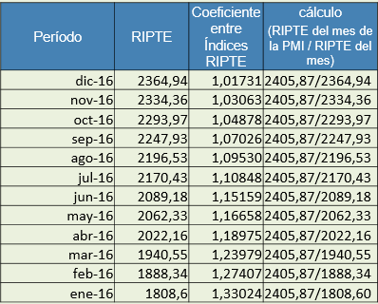
Valor Ingreso Base (VIB) – Actualizado por RIPTE
Los salarios mensuales se actualizarán mes a mes aplicándose la variación del Índice Remuneración Imponible Promedio de los Trabajadores Estables - RIPTE (artículo 11 punto 1 de la Ley N°27348).
Metodología: por cada uno de los 12 períodos (anteriores a la PMI) se multiplica el salario declarado en forma mensual por el Índice RIPTE de la PMI y se divide por el Índice RIPTE del mes en cuestión.
Cálculo : Salario SUSS del período [x] * (Índice RIPTE del periodo de la FPMI / Índice RIPTE del periodo [x])

Slide 69
Valor Ingreso Base (VIB) – Actualizado por RIPTE
Total de remuneraciones actualizadas por RIPTE: $505.296,93
Cantidad de meses: 12
VIB (RIPTE): $505.296,93 / 12 : $42.108,08

Slide 70
Valor Ingreso Base (VIB) – Actualizado por TASA BNA
Desde la fecha de PMI y hasta el momento de la liquidación de la indemnización, se devengará un interés equivalente al promedio de la tasa activa cartera general nominal anual vencida a treinta (30) días del Banco de la Nación Argentina (Art. 11 punto 2 de la Ley N°27348).
“momento de la liquidación” (Dictamen GAL 275/17)
Se podrían tener en cuenta tres oportunidades para que el obligado al pago tenga que emitir una liquidación:
El damnificado y la ART acuerdan el grado de ILP, como así también, el monto de la correspondiente prestación dineraria: conforme el proyecto del formulario de Convenio, al momento de firmarse el Acuerdo, la aseguradora tendría que informarle al trabajador el importe de la prestación dineraria, razón por la cual para estos casos se podría considerar como “fecha de liquidación” el día previo a la firma del citado Acuerdo.
La Comisión Médica Jurisdiccional (CMJ) determina la ILP: el dictamen se va a notificar a las partes, se los tendría que citar para la audiencia de homologación, en consecuencia, se tendría que considerar como “fecha de liquidación” el día previo a la mencionada Audiencia.
JURISDICCIONES NO INCORPORADAS: Hasta tanto las distintas jurisdicciones invitadas adhieran al sistema de la Ley de Riesgos del Trabajo, el plazo para abonar una prestación dineraria de pago único se seguirá rigiendo por el artículo 4° de la Ley N°26773, motivo por el cual se entiende que como “fecha de liquidación” se podría considerar el día previo a la fecha de puesta a disposición.

Slide 71
Valor Ingreso Base (VIB) – Actualizado por TASA BNA
Total de remuneraciones actualizadas por RIPTE: $505.296,93
Cantidad de meses: 12
VIB (RIPTE): $505.296,93 / 12 : $42.108,08
Tasa promedio mensual de la operación: 0,02010902
Días entre fecha de PMI y Fecha de Liquidación: 342 Interés (tasa): $10.728,73
VIB (RIPTE) + Tasa: VIB (RIPTE) + interés (tasa)
$42.108,08 + $10.728,73: $52.836,81

Slide 72
Incapacidad Laboral Permanente Parcial Definitiva <= 50%
PMI anterior al 24/01/17 | PMI a partir del 24/01/17
CAPITAL= 53 x VMIB x % ILP x (65/Edad PMI) | CAPITAL= 53 x VIB (RIPTE + TASA BNA) x %ILP x (65/Edad PMI)
Piso mínimo de Ley = $180.000 x % ILP actualizado por RIPTE (A partir de Marzo/18: $1.569.865 x %ILP) | Piso mínimo de Ley = $180.000 x % ILP actualizado por RIPTE (A partir de Marzo/18: $1.569.865 x %ILP) más Tasa BNA

Slide 73
Incapacidad Laboral Permanente Parcial Definitiva > 50% y <66%
PMI anterior al 24/01/17 | PMI posteriores al 24/01/17
CAPITAL = 53 x VMIB x % ILP x (65/Edad PMI) | CAPITAL= 53 x VIB (RIPTE + TASA BNA) x % ILP x (65/Edad PMI)
Piso mínimo de Ley = $180.000 x % ILP actualizado por RIPTE (A partir de Marzo/18: $1.569.865 x %ILP) | Piso mínimo de Ley = $180.000 x % ILP actualizado por RIPTE (A partir de Marzo/18: $1.569.865 x %ILP) más Tasa BNA
En forma complementaria, también se liquidará una Compensación Adicional de Pago Único (CAPU) de $80.000, actualizada semestralmente por RIPTE(*) al momento de la PMI. (*valor para contingencias ocurridas a partir del 01/03/18: $697.718)

Slide 74
Incapacidad Laboral Permanente Total >= 66%
PMI anterior al 24/01/17 | PMI posteriores al 24/01/17
CAPITAL= 53 x VMIB x (65/Edad PMI) | CAPITAL= 53 x VIB (RIPTE + TASA BNA) x (65/Edad PMI)
Piso mínimo de Ley = $180.000 actualizado por RIPTE (A partir de Marzo/18: $1.569.865) | Piso mínimo de Ley = $180.000 actualizado por RIPTE (A partir de Marzo/18: $1.569.865) más Tasa BNA
En forma complementaria, también se liquidará una Compensación Adicional de Pago Único (CAPU) de $100.000, actualizada semestralmente por RIPTE(*) al momento de la PMI. (*contingencias ocurridas a partir del 01/03/18: $872.147)

Slide 75
Fallecimiento
PMI anterior al 24/01/17 | PMI posteriores al 24/01/17
CAPITAL= 53 x VMIB x (65/Edad PMI) | CAPITAL = 53 x VIB (RIPTE + TASA BNA) x (65/Edad PMI)
Piso mínimo de Ley = $180.000 actualizado por RIPTE (A partir de Marzo/18: $1.569.865) | Piso mínimo de Ley = $180.000 actualizado por RIPTE (A partir de Marzo/18: $1.569.865) y por Tasa BNA
En forma complementaria, también se liquidará una Compensación Adicional de Pago Único (CAPU) de $120.000, actualizada semestralmente por RIPTE(*) al momento de la PMI. (*contingencias ocurridas a partir del 01/03/18: $1.046.577)

Slide 76
Fallecimiento - Derechohabientes
Se consideran derechohabientes, a las viudas, viudos, convivientes, como así también los hijos solteros, las hijas solteras y las hijas viudas, siempre que no gozaran de jubilación, pensión, retiro o prestación no contributiva todos ellos hasta los 21 años de edad. La limitación a la edad establecida no rige si los derechohabientes se encontraren incapacitados para el trabajo a la fecha de fallecimiento del causante o incapacitados a la fecha en que cumplieran 21 años de edad, elevándose hasta 25 años en caso de tratarse de estudiantes a cargo exclusivo del trabajador fallecido.
En ausencia de las personas enumeradas, accederán los padres del trabajador en partes iguales; si hubiera fallecido uno de ellos, la prestación será percibida íntegramente por el otro.
En caso de fallecimiento de ambos padres, la prestación corresponderá, en partes iguales, a aquellos familiares del trabajador fallecido que acrediten haber estado a su cargo.

Slide 77
Consideraciones generales para todas las prestaciones permanentes y de fallecimiento
Son de Pago Único (principio general que deriva de la Ley N°26773)
Plazo de pago: JURISDICCIÓN ADHERIDA - 5 días hábiles (anexo I artículo 4 Ley N°27348); JURISDICCION NO ADHERIDA - 15 días corridos (artículo 4 Ley N°26773)
Para contingencias ocurridas con posterioridad al 26/10/12, además del CAPITAL y de la CAPU (de corresponder), cuando el daño se produzca en el lugar de trabajo o lo sufra el dependiente mientras se encuentre a disposición del empleador (es decir que no aplica para accidentes in itinere), se debe abonar una Indemnización Adicional de Pago Único equivalente al 20% de las citadas prestaciones.
Los damnificados podrán optar de modo excluyente entre las indemnizaciones previstas en este régimen de reparación o las que les pudieran corresponder con fundamento en otros sistemas de responsabilidad

Slide 78
Gran Invalidez
Se considera que un trabajador está en situación de Gran Invalidez cuando tiene una Incapacidad Laboral Permanente Total y necesita la asistencia continua de otra persona para realizar los actos elementales de la vida (artículo 17 Ley N°24557).
Quienes se encuentren en esta situación, percibirán una prestación mensual, ajustable trimestralmente en función a las variaciones de la base imponible máxima y mínima previsional.
Valor vigente a partir del 01/06/18: $19.574.34
Dicho importe y sus actualizaciones deberán abonarse a todos los casos con Gran Invalidez, independientemente de la fecha de ocurrencia del evento dañoso.

Slide 79
Pluriempleo – artículo 13 del Decreto N°491/97
(Reglamentario del artículo 45, inciso a de la Ley N°24557)
En caso de producirse alguna de las contingencias previstas en la Ley Nº24.557 en situación de pluriempleo deberá estarse a lo siguiente:
Las prestaciones serán abonadas, otorgadas o contratadas por la Aseguradora del empleador cuya actividad implique la presencia del agente de riesgo para el cual hubiera estado trabajando al momento de producirse la contingencia.
Cuando por las circunstancias del accidente de trabajo o de la enfermedad profesional el hecho fuera atribuible a más de un empleo, las prestaciones serán abonadas, otorgadas o contratadas a favor del damnificado o sus derechohabientes, según el caso, por la Aseguradora del empleador respecto al cual el damnificado haya devengado mayor remuneración sujeta a cotización en el mes anterior a la primera manifestación invalidante.
La cuantía de las prestaciones dinerarias se determinará en relación a los ingresos base del trabajador en las actividades que impliquen la presencia del agente de riesgo, o respecto de los empleos para los cuales se hubiera encontrado trabajando en el momento de producirse el accidente.
La obligada al pago podrá repetir de las restantes Aseguradoras los costos de las prestaciones abonadas u otorgadas en la proporción en que cada una de ella sea responsable.

Slide 80
Incapacidad Laboral Temporaria
A partir de la primera manifestación invalidante y mientras dure el período de Incapacidad Laboral Temporaria (ILT), el damnificado percibirá una prestación de pago mensual, de cuantía igual al valor mensual del ingreso base.
La prestación dineraria correspondiente a los primeros diez días estará a cargo del empleador. Las prestaciones dinerarias siguientes estarán a cargo de la ART la que, en todo caso, asumirá las prestaciones en especie.
El pago de la prestación dineraria deberá efectuarse en el plazo y en la forma establecida en la ley 20.744 (t.o. 1976) para el pago de las remuneraciones a los trabajadores.
El responsable del pago de la prestación dineraria retendrá los aportes y efectuará las contribuciones correspondientes al sistema de seguridad social, abonando asimismo las asignaciones familiares.
Durante el período de Incapacidad Laboral Temporaria, originada en accidentes de trabajo o en enfermedades profesionales, el trabajador no devengará remuneraciones de su empleador.

Slide 81
Reintegro de I.L.T. (Cláusula adicional – opcional-)
El empleador podrá efectuar por cuenta y orden de la ART el pago de las prestaciones dinerarias de pago mensual, de las asignaciones familiares y efectuará en igual sentido la declaración y pago de aportes y contribuciones a la Seguridad Social.
En tal caso, la ART, por su parte, deberá reembolsar al empleador el monto de dichos conceptos dentro de los TREINTA (30) días corridos de la presentación de la documentación que acredite el pago. En caso de incumplimiento del plazo indicado, la ART deberá reconocer un interés igual al establecido en la CLÁUSULA CUARTA del ANEXO I de la RESOLUCION SRT N°46/18. (Interés por Mora).
Mensualmente, la ART deberá informar al empleador por Ventanilla Electrónica los siniestros conocidos durante el mes calendario anterior, indicando la documentación a presentar para el reintegro de las prestaciones dinerarias por I.L.T.
Para el caso en que las partes hayan adherido a esta cláusula, se tornará obligatoria para la ART la compensación de alícuotas impagas con reintegros de prestaciones dinerarias en concepto de I.L.T.
En ningún caso y bajo ningún concepto la ART será eximida de su responsabilidad frente al trabajador.

Slide 82
3. DEUDA POR CUOTAS OMITIDAS

Slide 83
APLICACIÓN DE LA LRT
Trabajadores en relación de dependencia, tanto del sector privado como público.
Trabajadores vinculados por relaciones no laborales, como por ejemplo pasantías, becas y programas de capacitación.
Las personas obligadas a prestar un servicio de carga pública.

Slide 84
ORIGEN DE CUOTAS OMITIDAS
La LRT rige para todos aquellos que contraten a trabajadores incluidos en su ámbito de aplicación.
Los empleadores deberán asegurarse obligatoriamente en una Aseguradora de Riesgos del Trabajo (ART) de su libre elección (o podrán autoasegurarse, siempre y cuando reúnan las condiciones dispuestas por el Art. 3, inciso 2, de la L.24557).
Si el empleador no autoasegurado omitiera afiliarse a una ART, deberá depositar las cuotas omitidas al Fondo de Garantía.
Las intimaciones masivas de cuotas omitidas SOLO se remiten a empleadores del ámbito privado

Slide 85
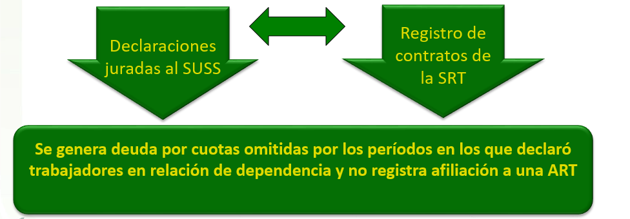
ORIGEN DE LA DEUDA
Son cuotas omitidas las que hubiera debido pagar el empleador a una Aseguradora de Riesgos del Trabajo (ART) desde que estuviera obligado a afiliarse (artículo 17 del Decreto Nº 334/96 -Reglamentario del artículo 28, apartado 3 de la Ley de Riesgos del Trabajo N° 24.557).

Slide 86
CÁLCULO DE DEUDA
El valor de la cuota omitida es equivalente al CIENTO CINCUENTA POR CIENTO (150%) del valor que surja de aplicar a la cantidad de trabajadores y masa salarial de cada uno de los períodos intimados (según el SUSS), la alícuota promedio de mercado para su categoría de riesgo (Decreto Nº 1223/03).
La prescripción es de 10 años

Slide 87
ALGUNAS ACLARACIONES
No es una deuda con la ART, ya que el reclamo es realizado por la Superintendencia.
No es una deuda por falta de pago. El origen de la misma es haber declarado trabajadores en relación de dependencia para períodos donde NO se encontraba vigente un contrato de ART.
La información vinculada a DDJJ es provista por AFIP. Omisiones, errores o modificaciones DEBEN ser tramitados ante la citada Administración Federal.

Slide 88
ENVÍO DE INTIMACIONES
Se remite nota vía correo postal al domicilio fiscal declarado ante AFIP.
Nombre del empleador, domicilio fiscal (AFIP), número de IP, fecha de Liquidación.
Explicación del origen , cálculo de la deuda y marco normativo.
Monto adeudado.
Forma de pago: formulario, códigos y período.
El detalle de deuda se remite vía Ventanilla Electrónica

Slide 89
DETALLE DE DEUDA
Está conformado por las declaraciones juradas presentadas al SUSS. DDJJ refiere a la declaración jurada utilizada como base de cálculo. Período refiere al período propiamente dicho donde se verificó el incumplimiento
De haber efectuado pagos para períodos intimados (con anterioridad a la emisión de la liquidación), los mismos pueden verificarse descontados (teniendo en cuenta las previsiones del Decreto N° 491/97 – pago para el mes en curso en función de la nómina salarial del mes anterior).

Slide 90
CURSOS DE ACCIÓN POR PARTE DEL EMPLEADOR
ANTE UNA INTIMACIÓN
Presentar un descargo (a través de ventanilla electrónica/vía postal/mesa de entradas). Todos se responden (vía ventanilla electrónica) ratificando a rectificando la intimación cursada.
Cancelación en un solo pago.
Adhesión a plan de pagos (deberá cumplir requisitos).

Slide 91
CONFECCIÓN VEP
Organismo Recaudador : AFIP
Grupo de tipo de pagos: Otros pagos (seleccionando impuesto) Tipo de Pagos: AFIP - Otros Pagos.
Conceptos: 312 (LRT); 019 (obligación mensual) ; 204 (multa LRT).
Período: cualquier que forme parte de la liquidación.

Slide 92
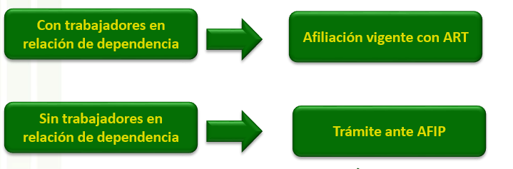
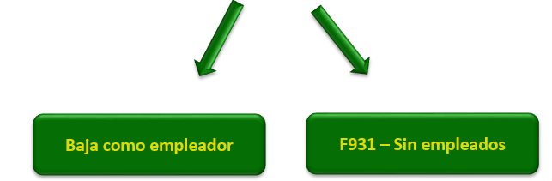
PLANES DE PAGO (RES. SRT N° 2775/14)

Slide 93
PLANES DE PAGO (RES. SRT N° 2775/14)
Duración: Hasta 60 cuotas. Mensuales, iguales y consecutivas.
Monto: La cuota no podrá ser inferior a $200 (doscientos pesos).
Interés: Pasados los 90 (noventa) días desde la emisión de la intimación de pago, la deuda comenzará a devengar un interés, aplicable hasta la fecha en que el empleador formalice su adhesión al plan de pagos (Tasa Activa BNA). La tasa de interés de financiación será del 1,5% mensual)
Vencimiento: Día 20 de cada mes (o siguiente hábil). El plan de pagos inicia el mes siguiente a aquel en que se formalice la adhesión.
Forma de Pago: Volante Electrónico de Pago

Slide 94
ADHESIÓN A PLANES DE PAGO (INSTANCIA ADMINISTRATIVA)
Debe accederse mediante Ventanilla Electrónica.
Podrá consultarse el monto consolidado y seleccionarse la cantidad de cuotas en el momento.
Confirmando la adhesión, se genera automáticamente el plan de pagos.

Slide 95
ADHESIÓN A PLANES DE PAGO (INSTANCIA JUDICIAL)
En Ventanilla Electrónica se genera una solicitud de plan de pagos. La adhesión NO es automática. Con la solicitud se le da intervención al letrado asignado al caso quien se contactará para confeccionar el acuerdo de pago final.
De existir medidas cautelares, las mismas permanecerán vigentes hasta tanto se registre la cancelación total del plan de pagos.
El plan de pagos puede celebrarse en cualquier momento del proceso, incluso si se cuenta con sentencia. En este último supuesto, se generará en función de las pautas allí dispuestas.

Slide 96
CADUCIDAD DE PLANES DE PAGO (RES. SRT N° 2775/14)
Acumulación de deuda equivalente al valor de 4 (cuatro) cuotas.
Existencia de un saldo deudor a la fecha de vencimiento de la última cuota.
Presentación en concurso preventivo de acreedores o decreto de quiebra.

Slide 97
VENTANILLA ELECTRÓNICA (E-SERVICIOS SRT)
Res. SRT N° 365/09 - Inclusión de empleadores.
Medio fehaciente de notificación para aseguradoras, administraciones de trabajo local y la Superintendencia.
Todo lo remitido por dicha vía se entiende notificado desde su puesta a disposición (independientemente de la fecha de lectura por parte del empleador).

